Slide 1
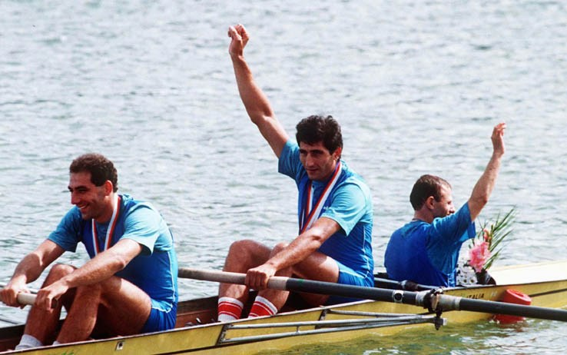
Giuseppe Abbagnale
Vincere è possibile?

Slide 2
Attitudine al Risultato
Sono stato un atleta e sono un uomo e un dirigente che nella vita, per avere l’attitudine al risultato e quindi alla vittoria, si è dovuto impegnare molto.
Un impegno che mi ha portato a vincere 2 medaglie d’oro e una d’argento in tre Olimpiadi: Los Angeles ‘84 - Seul ‘88 – Barcellona ’92.

Slide 3
Attitudine al Risultato
Nel mondo del lavoro ricopro il ruolo di Dirigente della BNL.
Nello Sport, dopo diversi incarichi, dal 2013 ad oggi sono Presidente della Federazione Italiana Canottaggio

Slide 4
Attitudine al Risultato
Per fare la differenza in un gruppo vincente è fondamentale la figura del trascinatore.
Molto spesso il capitano oppure l’atleta con più esperienza alle spalle sono la forza del gruppo.
Il trascinatore, o i trascinatori, sono quelli che non si tirano mai indietro.

Slide 5
Cosa serve per Vincere
Nello sport, ma anche nella vita di tutti i giorni, la vittoria e il risultato finale è frutto di:
impegno, di ore di lavoro, di allenamento, di preparazione alla gara o al raggiungimento dell’obiettivo prefissato.

Slide 6
Cosa serve per Vincere
I grandi campioni di ogni sport hanno la predisposizione al sacrificio, peraltro fuori dal comune.
Il Leader, il Campione, il Trascinatore oltre ad allenarsi in gruppo, si allenano anche a casa, con metodo senza strafare ma più degli altri.
In estrema sintesi: vincere non è per tutti, ma se una persona si impegna può raggiungere grandi risultati.

Slide 7
Cosa serve per Vincere
Che tu sia un’astista, un cestista, un giocatore di scacchi o un dirigente è solo la volontà che ti porta in alto.
In estrema sintesi è il carattere che equivale all’attitudine e al risultato.
Un campione lo si distingue soprattutto da questa caratteristica. Il carattere deve essere formato per vincere.

Slide 8
Vincere è possibile?
La risposta è si. Si può vincere se si dimostra interesse verso la preparazione fisica e mentale;
Se si rispetta l’avversario;
Se non si ricorre ad espedienti che possano falsare la prestazione;
Se si ha la predisposizione a diventare leader di un qualsiasi settore oltre che nello sport.

Slide 9
IL LEADER

